Slide 1

순환신경망(RNN)
Deep-Learning Seminar ch.5

Slide 2
CONTENTS
시퀀스 (sequence) 모델과 RNN
Backpropagation Through Time과 Long-Time Dependency
LSTM & GRU
Recurrent Network의 응용
주의 집중 기반 순환 신경망 (Attention-based RNN)

Slide 3
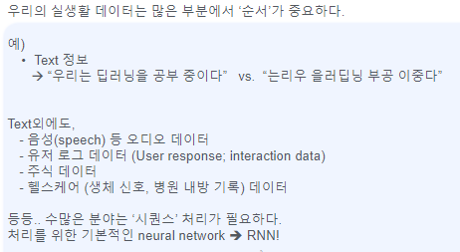
1.시퀀스 (sequence) 모델과 RNN

Slide 4
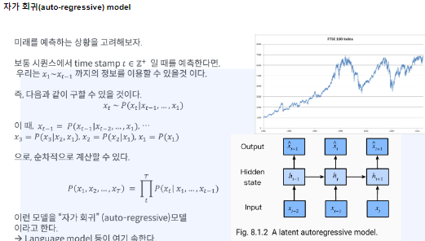
1.시퀀스 (sequence) 모델과 RNN

Slide 5
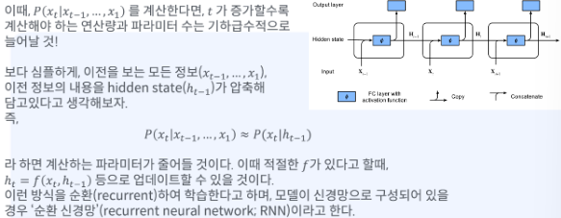
1.시퀀스 (sequence) 모델과 RNN

Slide 6
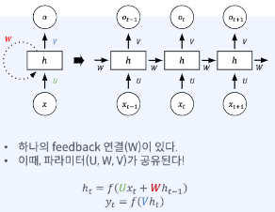
1.시퀀스 (sequence) 모델과 RNN

Slide 7
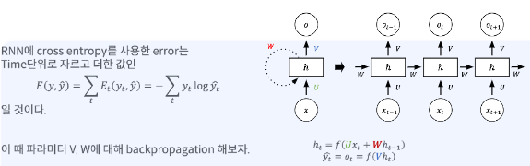
2. Backpropagation Through Time과 Long-Time Dependency

Slide 8
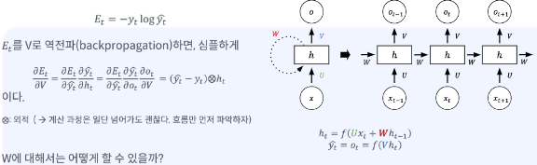
2. Backpropagation Through Time과 Long-Time Dependency

Slide 9
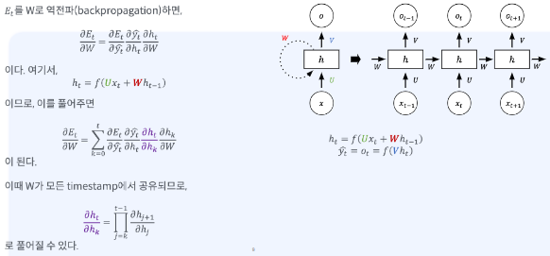
2. Backpropagation Through Time과 Long-Time Dependency

Slide 10
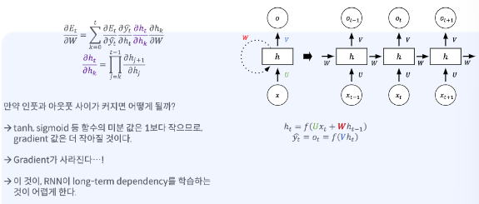
2. Backpropagation Through Time과 Long-Time Dependency

Slide 11
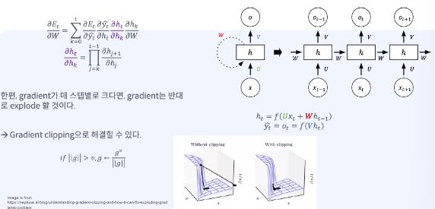
2. Backpropagation Through Time과 Long-Time Dependency

Slide 12
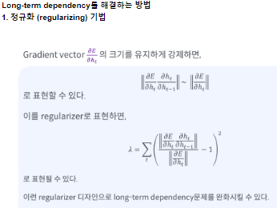
2. Backpropagation Through Time과 Long-Time Dependency

Slide 13
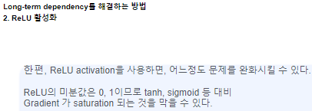
2. Backpropagation Through Time과 Long-Time Dependency

Slide 14
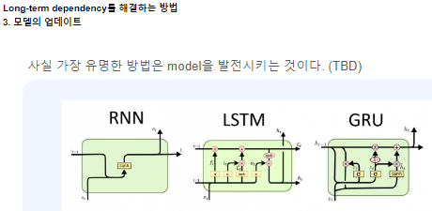
2. Backpropagation Through Time과 Long-Time Dependency

Slide 15
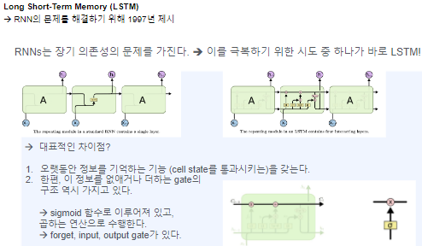
3. LSTM & GRU

Slide 16
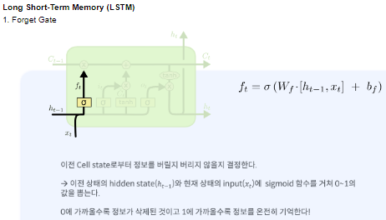
3. LSTM & GRU

Slide 17
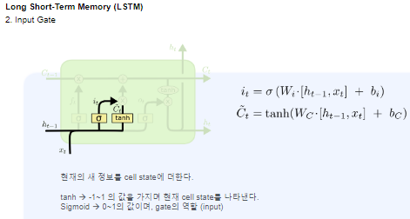
3. LSTM & GRU

Slide 18
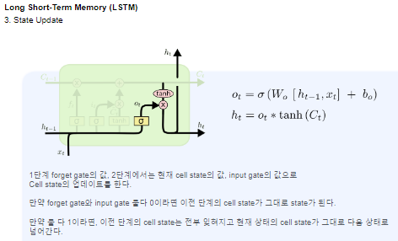
3. LSTM & GRU

Slide 19
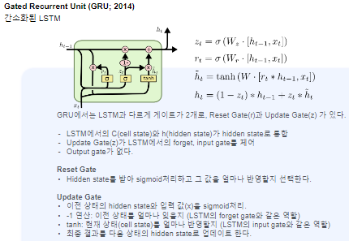
3. LSTM & GRU

Slide 20
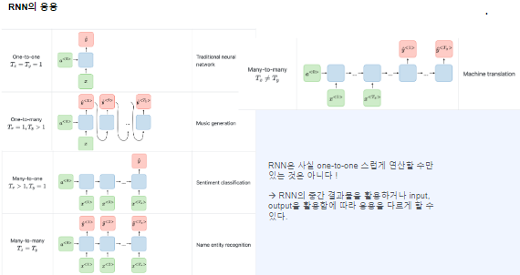
4. Recurrent Network의 응용

Slide 21
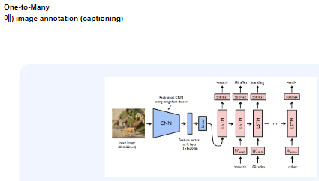
4. Recurrent Network의 응용

Slide 22
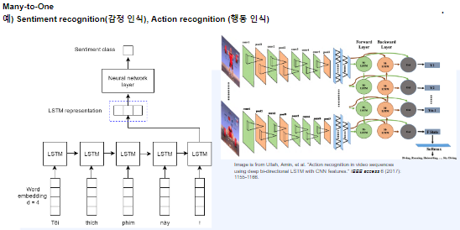
4. Recurrent Network의 응용

Slide 23
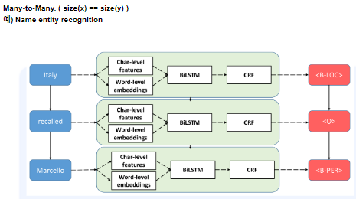
4. Recurrent Network의 응용

Slide 24
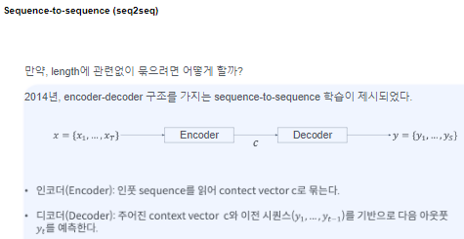
4. Recurrent Network의 응용

Slide 25
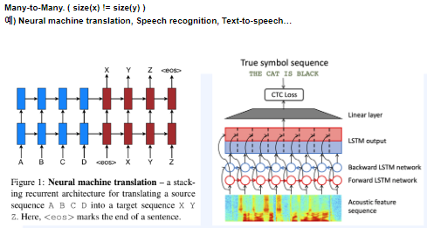
4. Recurrent Network의 응용

Slide 26
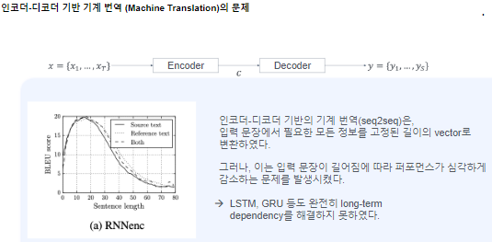
5. 주의 집중 기반 순환 신경망 (Attention-based RNN)

Slide 27
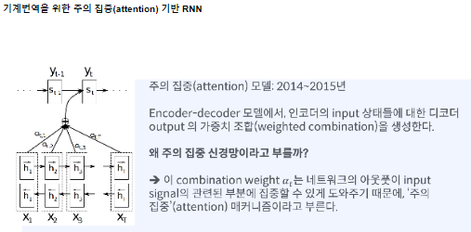
5. 주의 집중 기반 순환 신경망 (Attention-based RNN)

Slide 28
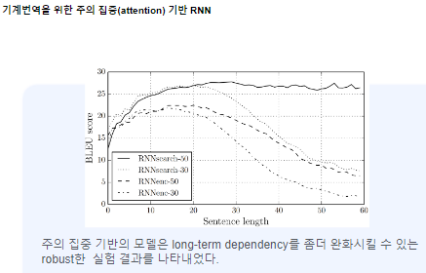
5. 주의 집중 기반 순환 신경망 (Attention-based RNN)

Slide 29
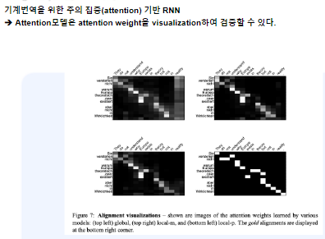
5. 주의 집중 기반 순환 신경망 (Attention-based RNN)

Slide 30
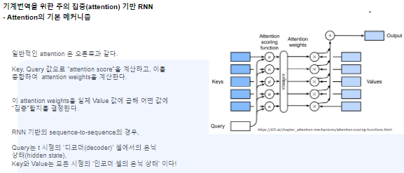
5. 주의 집중 기반 순환 신경망 (Attention-based RNN)

Slide 31
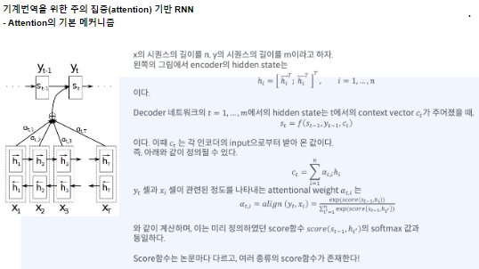
5. 주의 집중 기반 순환 신경망 (Attention-based RNN)

Slide 32
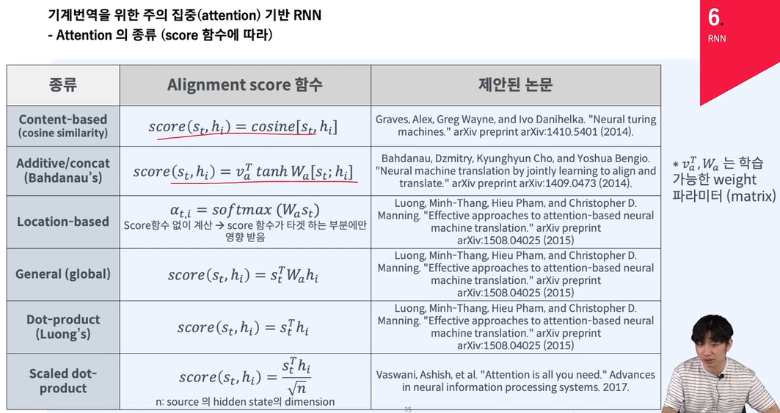
5. 주의 집중 기반 순환 신경망 (Attention-based RNN)

Slide 33
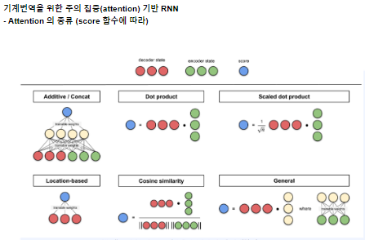
5. 주의 집중 기반 순환 신경망 (Attention-based RNN)

Slide 34
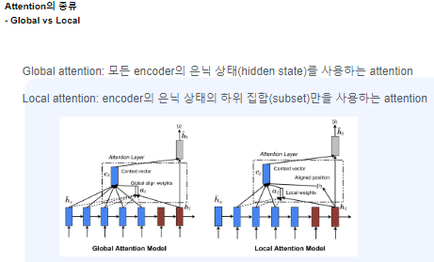
5. 주의 집중 기반 순환 신경망 (Attention-based RNN)

Slide 35
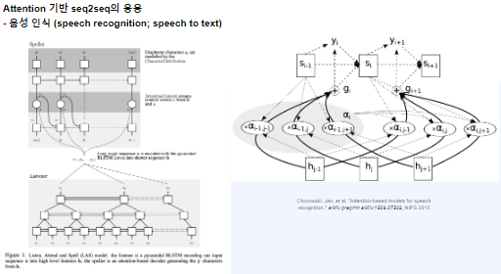
5. 주의 집중 기반 순환 신경망 (Attention-based RNN)

Slide 36
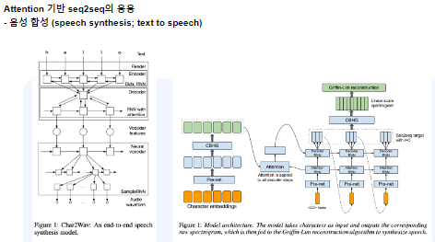
5. 주의 집중 기반 순환 신경망 (Attention-based RNN)

Slide 37
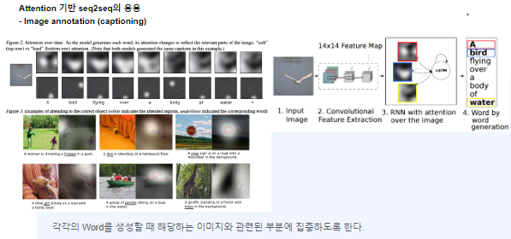
5. 주의 집중 기반 순환 신경망 (Attention-based RNN)

Slide 38
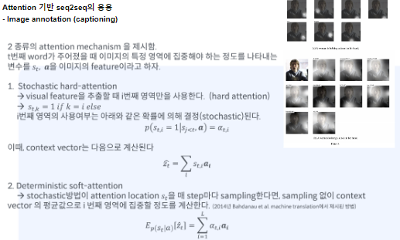
5. 주의 집중 기반 순환 신경망 (Attention-based RNN)

Slide 39
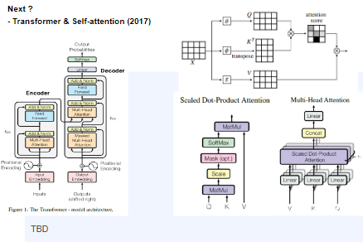
5. 주의 집중 기반 순환 신경망 (Attention-based RNN)

Slide 40
감사합니다

